Slide 1
De resultaten van PISA-2015: wat kunnen we daarvan leren?
Harrie Eijkelhof
Freudenthal Instituut
Universiteit Utrecht

Slide 2
Reacties in de buitenlandse media
Equipped, Primed, Future-Ready: Singapore Students Have What It Takes to Thrive in 21st Century Workplace
PISA results show further decline in Australia’s rankings
NZ students consolidate PISA scores and improve rankings
PISA 2015 Results Shows High Levels of Achievement by Canadian Students
Pisa tests: UK lags behind in global school rankings
2015 PISA results are in, and America's scores getting worst
La France championne de l'inégalité scolaire
PISA-Studie Deutschlands Schüler stagnieren vor allem in den Naturwissenschaften
‘Zorgwekkende toename van laagpresteerders in Vlaams onderwijs’

Slide 3
Reacties in de Nederlandse media
“Nederlandse leerlingen minder goed in wiskunde en natuurkunde” (VK)
“Nederlandse leerling doet het slechter” (Trouw)
“Wiskunde op vwo en havo gaat achteruit” (NRC)
“Gewoon stoppen met de Pisa-ranglijst” (Trouw)
“Pisa agendeert belangrijke vragen” (ingezonden brief Trouw)
“Dekker reageert op PISA: ‘Nederland moet beter kunnen’ “ (NOS)

Slide 4
Opzet van de bijeenkomst
Inleiding:
Waarom PISA?
Opzet van het PISA-programma
Voorbeelden van opgaven
Resultaten 2015
Ontwikkeling 2006 – 2015
Discussie
Wat (niet) te doen met de resultaten?
Wat kun je als school doen?

Slide 5
Waarom PISA?
https://www.youtube.com/watch?v=i4RGqzaNEtg&feature=player_embedded

Slide 6
Waarom PISA?
Economisch belang
Globalisering
Onderbouwen van onderwijsbeleid
Conclusies over (deel)resultaten
Nieuwe initiatieven
Leren van andere landen

Slide 7
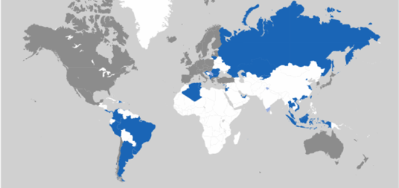
Participerende landen in PISA-2015

Slide 8
Opzet van PISA
Samenwerking alle OECD-landen + overige
Doel: periodiek kennis en vaardigheden van 15-jarigen meten en relateren aan relevante gegevens
Niet gebaseerd op bestaande curricula maar op raamwerk over gewenste kennis met het oog op levenslang leren
Raamwerk: scientific literacy

Slide 9
PISA-definitie van Scientific literacy
Het vermogen je als burger te verdiepen in natuurwetenschappelijke vraagstukken en te reflecteren op de achterliggende ideeën
Dit vraagt om:
Verschijnselen verklaren
Onderzoeksopzet beoordelen
Berichten over onderzoek interpreteren op waarde

Slide 10
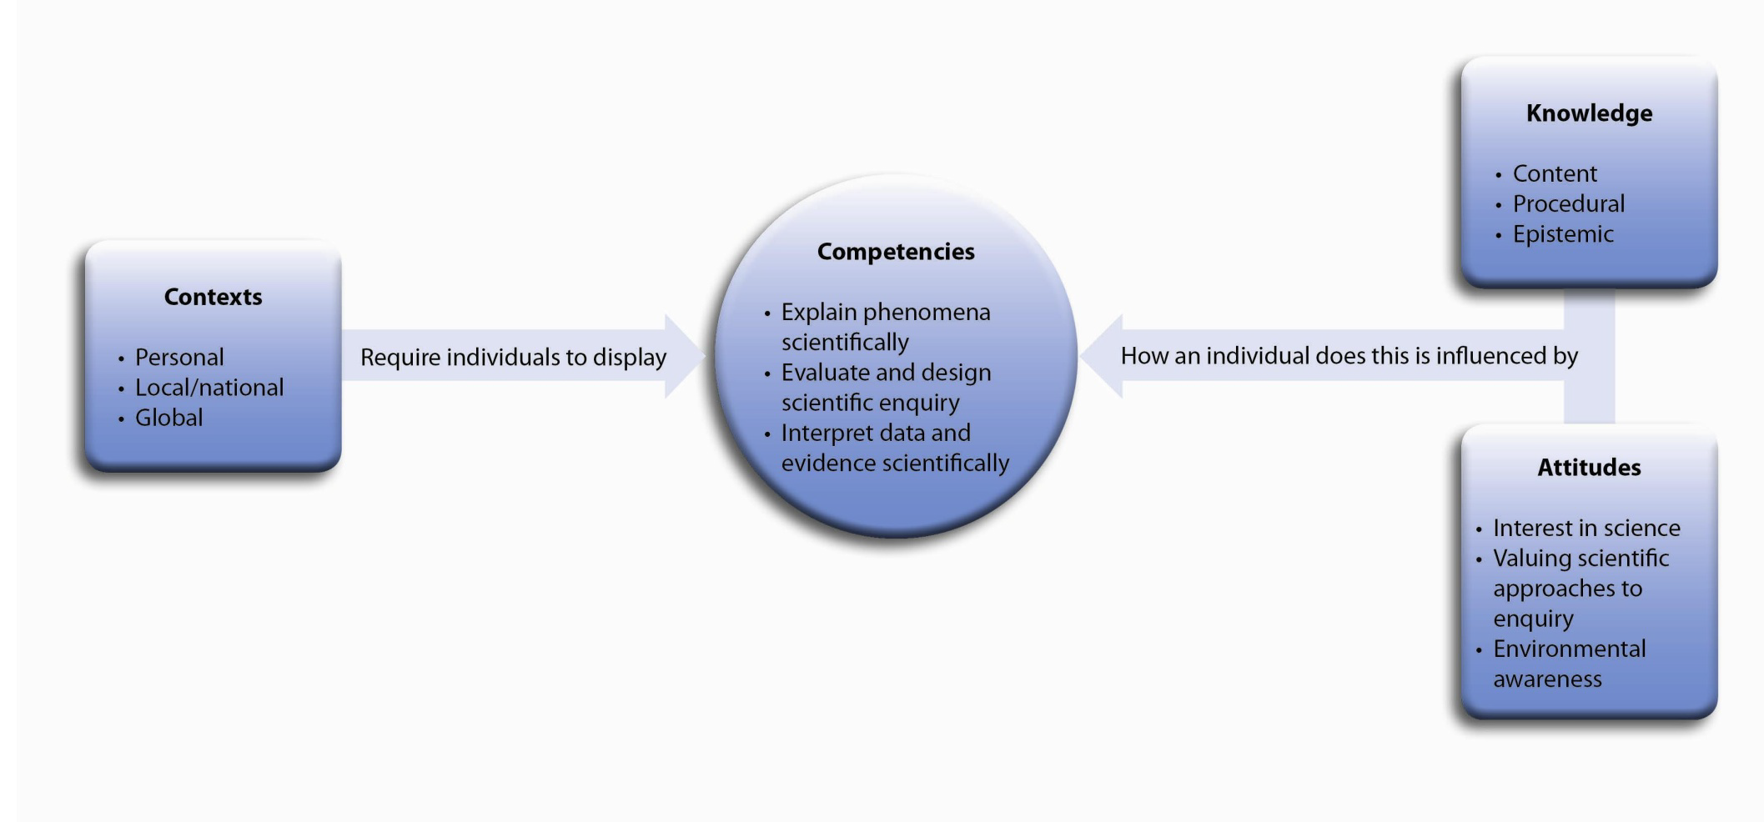
PISA 2015 Science Framework

Slide 11
Contexten in de opzet van PISA-2015
 | Personal | Local/National | Global
Health | Maintenance of health, accidents, nutrition | Control of disease, social transmission, food choices, community health | Epidemics, spread of infectious diseases
Natural Resources | Personal consumption of materials and energy | Maintenance of human populations, quality of life, security, production and distribution of food, energy supply | Renewable and non-renewable natural systems, population growth, sustainable use of species
Environmental Quality | Environmentally friendly actions, use and disposal of materials and devices | Population distribution, disposal of waste, environmental impact | Biodiversity, ecological sustainability, control of pollution, production and loss of soil/biomass
Hazards | Natural and human-induced decisions about housing | Rapid changes [earthquakes, severe weather], slow and progressive changes [coastal erosion, sedimentation], risk assessment | Climate change, impact of modern warfare
Frontiers of Science and Technology | Scientific aspects of hobbies, personal technology, music and sporting activities | New materials, devices and processes, genetic modifications, health technology, transport | Extinction of species, exploration of space, origin and structure of the Universe

Slide 12
Natuurwetenschappelijke kennis PISA2015
Kennis van inhouden:
Natuur en scheikunde
Biologie
Fysische geografie
Kennis over hoe wetenschappers werken en redeneren:
Procedures
Aard van wetenschap

Slide 13
Houding t.o.v. NW (PISA-2015)
Belangstelling voor NW
De wetenschappelijke benadering waarderen
Milieubewustzijn en -optimisme

Slide 14
Uitvoering
Vaststelling raamwerk (2011)
Aanleveren, selecteren en uittesten van vragen
Aselecte keuze van scholen en leerlingen
Afname (digitaal) vroege voorjaar 2015
Wereldwijd: 71 landen, 540.000 leerlingen
Nederland: 187 scholen, 5.385 leerlingen

Slide 15
PISA-2015 vragen
https://www.oecd.org/pisa/test/
http://www.oecd.org/pisa/PISA2015Questions/platform/index.html?user=&domain=SCI&unit=S656-BirdMigration&lang=nld-NLD
http://www.oecd.org/pisa/PISA2015Questions/platform/index.html?user=&domain=SCI&unit=S623-RunningInHotWeather&lang=nld-NLD
http://www.oecd.org/pisa/PISA2015Questions/platform/index.html?user=&domain=SCI&unit=S637-SlopeFaceInvestigation&lang=nld-NLD
http://www.oecd.org/pisa/PISA2015Questions/platform/index.html?user=&domain=SCI&unit=S641-MeteoroidsAndCraters&lang=nld-NLD
http://www.oecd.org/pisa/PISA2015Questions/platform/index.html?user=&domain=SCI&unit=S601-SustainableFishFarming&lang=nld-NLD

Slide 16
Belangstelling voor NW in NL en OECD
Plezier in NW | Nederland | OECD
Ik vind het lezen over de NW leuk | 37 | 52
Ik vind het leuk nieuwe kennis over NW op te doen | 50 | 68
Ik heb meestal Plezier in het leren van NW onderwerpen | 40 | 64
Ik ben geïnteresseerd in het leren over de NW | 46 | 65
Ik ben blij als ik werk aan NW onderwerpen | 30 | 57

Slide 17
Motivatie voor NW in NL en OECD
 | Nederland | OECD
NW zijn de moeite waard omdat het mijn vooruitzichten op een goede loopbaan verbetert | 55 | 68
NW zijn belangrijk omdat ik het nodig heb voor later | 48 | 64
NW helpen mij om een baan te vinden | 47 | 62
Ik doe mijn best voor NW omdat ik er iets aan zal hebben bij het werk dat ik later wil doen | 55 | 70

Slide 18
PISA- 2015: milieubesef en milieuoptimisme
Milieubesef: op de hoogte zijn van milieuproblemen, bijv.
watertekort
luchtverontreiniging
gen. gemodificeerde organismen
broeikasgassen
boskap
Milieuoptimisme: verbeteren of verslechteren van het milieu in de komende 20 jaar?

Slide 19
PISA- 2015: milieubesef en milieuoptimisme
OECD-Landen in Europa | Milieubesef | Milieu-optimisme
Estland | 0,26 | 0,47
Finland | 0,05 | 0,02
Slovenië | 0,18 | -0,13
Ver. Koninkrijk | 0,20 | -0,04
Duitsland | 0,08 | -0,08
Nederland | -0,34 | 0,52
Zwitserland | -0,14 | -0,15
Ierland | 0,31 | 0,09
België | -0,18 | -0,25
Denemarken | 0,00 | 0,03
Polen | 0,25 | 0,24
Noorwegen | 0,15 | 0,23
Oostenrijk | -0,04 | -0,25
Frankrijk | -0,11 | -0,31
Zweden | 0,14 | 0,04
Spanje | 0,14 | 0,12
Italië | -0,02 | -0,05
OECD gemiddelde | 0,08 | -0,06
Milieubesef: op de hoogte zijn van milieuproblemen, bijv.
watertekort
luchtverontreiniging
gen. gemodificeerde organismen
Broeikasgassen
Boskap
Milieuoptimisme: verbeteren of verslechteren van het milieu in de komende 20 jaar?

Slide 20
Cognitieve resultaten naar deelgebied in NL en België (OECD-positie)
deelgebied | NL | België
Niet-levende natuur | 511 (8) | 499 (18)
Levende natuur | 503 (12) | 503 (13)
Aarde en ruimte | 513 (8) | 503 (14)
Verklaren | 509 (10) | 499 (18)
Evalueren en ontwerpen van onderzoek | 511 (9) | 507 (11)
Interpreteren van gegevens en bewijzen | 506 (11) | 503 (13)
Kennis over NW | 507 (11) | 498 (20)
Procedurele en epistemische kennis | 509 (10) | 506 (12)
Totaal | 509 (11) | 502 (14)

Slide 21
PISA 2015 – cognitieve resultaten rood: geen significant verschil met NL
 | Singa- pore | Est-land | Fin-land | VK | Duits-land | NL | België | VS | OECD
NW | 556 | 534 | 531 | 509 | 509 | 509 | 502 | 496 | 493
Wiskunde
Lezen

Slide 22
PISA 2015 – cognitieve resultaten rood: geen significant verschil met NL
 | Singa- pore | Est-land | Fin-land | VK | Duits-land | NL | België | VS | OECD
NW | 556 | 534 | 531 | 509 | 509 | 509 | 502 | 496 | 493
Wiskunde | 564 | 520 | 511 | 492 | 506 | 512 | 507 | 470 | 490
Lezen | 535 | 519 | 526 | 498 | 509 | 503 | 499 | 497 | 493

Slide 23
Resultaten NW per opleidingstype NL
Opleidingstype | Gemiddelde scores | Spreiding P5-P95
vwo | 615 | 506-717
havo | 557 | 455-656
vmbo gl/tl | 490 | 381-598
vmbo kb | 426 | 322-528
vmbo bb | 383 | 289-474
vmbo-2 | 421 | 285-528
pro | 360 | 275-440
Alle opleidingen | 509 | 341-668

Slide 24
Resultaten NW per opleidingstype NL
Opleidingstype | Gemiddelde scores | Spreiding P5-P95
vwo | 615 | 506-717
havo | 557 | 455-656
vmbo gl/tl | 490 | 381-598
vmbo kb | 426 | 322-528
vmbo bb | 383 | 289-474
vmbo-2 | 421 | 285-528
pro | 360 | 275-440
Alle opleidingen | 509 | 341-668
PISA Niveau | Minimum score | NL % | OECD %
6 | 708 | 1,6 | 1,1
5 | 633 | 9,5 | 6,7
4 | 559 | 22,4 | 19,0
3 | 484 | 26,1 | 27,2
2* | 410 | 21,8 | 24,8
1a | 335 | 14,3 | 15,7
1b | 261 | 4,0 | 4,9
0 |  | 0,3 | 0,6

Slide 25
Resultaten PISA NW 2006 - 2015
Landen | 2006 | 2009 | 2012 | 2015 | 2015-2006
Finland | 563 | 554 | 545 | 531 | -32
Estland | 531 | 528 | 541 | 534 | +3
Nederland | 525 | 522 | 522 | 509 | -16
Slovenië | 519 | 512 | 514 | 513 | -6
Duitsland | 516 | 520 | 524 | 509 | -7
Ver. Koninkrijk | 515 | 514 | 514 | 509 | -6
Zwitserland | 512 | 517 | 515 | 506 | -6
Oostenrijk | 511 | 494 | 506 | 495 | -16
België | 510 | 507 | 505 | 502 | -8
Ierland | 508 | 508 | 522 | 503 | -5
Zweden | 503 | 495 | 485 | 493 | -10
Polen | 498 | 508 | 526 | 501 | +3
Denemarken | 496 | 499 | 498 | 502 | +6
Frankrijk | 495 | 498 | 499 | 495 | 0
Spanje | 488 | 488 | 496 | 493 | +5
Noorwegen | 487 | 500 | 495 | 498 | +11
Italië | 475 | 489 | 494 | 481 | +6
OECD gemiddelde | 498 | 501 | 501 | 493 | -5

Slide 26
PISA- 2015: kennis versus houding
OECD-Landen in Europa | Kennis van NW | Plezier in Leren over NW
Estland | 534 | +0,16
Finland | 531 | -0,07
Slovenië | 513 | -0,36
Ver. Koninkrijk | 509 | +0,15
Duitsland | 509 | -0,18
Nederland | 509 | -0,52
Zwitserland | 506 | -0,02
Ierland | 503 | +0,20
België | 502 | -0,03
Denemarken | 502 | +0,12
Polen | 501 | +0,02
Noorwegen | 498 | +0,12
Oostenrijk | 495 | -0,32
Frankrijk | 495 | -0,03
Zweden | 493 | +0,08
Spanje | 493 | +0,03
Italië | 481 | O,00
OECD gemiddelde | 493 | +O,02

Slide 27
Hoe zijn de resultaten te verklaren?
Hoe zijn de verschillen tussen landen te verklaren?

Slide 28
Mogelijke verklaringen voor de PISA resultaten
Culturele factoren
Waardering van kennis
Nationalisme
NW in de media (TV, tijdschriften,websites, kranten)
Onderwijs factoren
Organisatie van het onderwijs
Aard en inhoud van curricula
Kwaliteit van docenten
Gebruikelijke toetsen en examens
Investeringen in onderwijs
PISA-factoren
Houding ten opzichte van de PISA-toets
Aard van de PISA-opgaven

Slide 29
Discussie
Wat (niet) te doen met de resultaten?

Slide 30
pisa4u - Online Programme for School Improvement
Join the Programme:
Be part of a global network of innovative education professionals and didactic experts.
Share your knowledge, collaborate with others, and engage in feedback exchange to learn from one another.
Discover resources that will help prepare your students for 21st century careers.
Develop the skills to expertly leverage student data to build a more equitable learning environment in your school.
Position yourself as a leader for school improvement in your school environment.”
http://www.oecd.org/pisa/aboutpisa/pisa-based-test-for-schools.htm

Slide 31
PISA-bronnen
Vrijgegeven toetsvragen in alle talen: https://www.oecd.org/pisa/test/
Nederlandse resultaten: http://www.cito.nl/onderzoek%20en%20wetenschap/deelname_int_onderzoek/pisa/resultaten
Internationale resultaten: https://www.oecd.org/pisa/publications/

